Slide 1
المحاضرة العاشرة
تدمــــــــــــــر

Slide 2
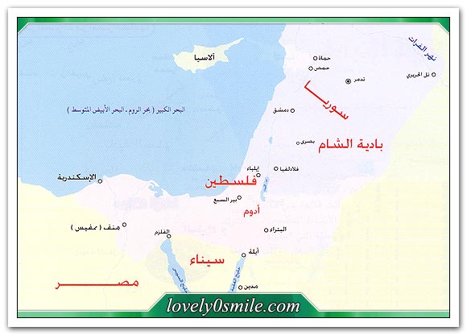

Slide 3
مدينة تدمر وتطورها التاريخي
موقعها تقع تدمر في وسط سوريا على بعد 100 كم من حمص و 150 كم من دمشق على الطريق التجاري بين العراق والشام
اهميتها أصبحت "تدمر" ملتقى جميع القوافل حيث بنيت في طريق القوافل التجارية بين سوريا و مصر و العراق و بلاد فارس و كان يدخلها التجار من البلاد المجاورة و البعيدة، و من الهند شرقاً و أروبا غرباً.

Slide 4
اسم تدمر :-
غير معروف بشكل دقيق تاريخ بناء تدمر، الا انه ورد اسمها في نقش اشوري يعود الى عام 2500 ق.م إذ ورد ذكرها في لوح آشوري عثر عليه في كبادوكية جاء فيه اسم (بوزور عشتار التدمري ) كما ظهر اسمها أفي لوح يعود الى عهد الملك الأشوري "تجلات بلاسر" الأول "1116-1090ق. م" في صورة "تدمر أمور»
اسمها الآرامي تدمورو أي الجميلة وقيل تتمر أي المدينة التي يكثر فيها التمر والنخيل وفي السريانية تدمرتو و تعني الإعجوبة
و قد عُرفت تدمر عند الكتّاب اليونان باسم بالميرا و يعتمد علماء التاريخ بأن اسم بالميرا مشتق من اللاتينية بمعنى النخيل .
وأن الإسكندر المقدوني هو الذي أطلق عليها اسم "Paimyra" بعد أن استولى عليها، بسبب ما يكتنفها من غابات النخيل
نشأتها :- ورد في التوراة، أن سليمان قد بنى مدينة تدمر في البرية، والأمر كذلك بالنسبة إلى المؤرخ اليهودي "يوسف بن متى . اما الروايات العربية فقد نسبت بناءها إلى الجن بأمر من سليمان عليه السلام
ناقشي نشأة تدمر ؟

Slide 5
تشير الدراسات الأثرية إلى وجود نفوذ سلوقي في تدمر، مما يعني انها كانت من نصيب السلوقيين بعد وفاة الإسكندر الأكبر في عام 323ق. م، وتقسيم إمبراطورتيه بين قواده، حيث وجد بها حصن سلوقي، اقيم عام 280ق. م، كواحد من سلسلة الحصون الدفاعية .
أول الكتاب الكلاسيكيين الذين أشاروا إليها "بليني" "32-79م" ، فوصفها بأنها مدينة شهيرة ذات موقع ممتاز، وأرضها خصبة، وبها عيونا وينابيع، وتحيط بحدائقها الرمال، وأنها تقع بين الإمبراطورية الرومانية والفارسية، ومن ثم فقد اضطر أهلها -ضمانا لاستقلالهم- أن يقفوا موقف الحياد بين هاتين القوتين المتصارعتين .

Slide 6
الأدلة على عروبة التدمريين
- وجود بضع المصطلحات والكلمات العربية الأصلية في كتاباتهم
أسماء الأصنام عندهم عربية و كذلك أسماء الأعلام
ومن ثم فقد رأى بعض العلماء أنهم من القبائل العربية التي أخذت تستولي على المناطق الخصبة في شرق الأردن، عقب انهيار الدولة البابلية الحديثة، وسقوط بابل تحت السيادة الفارسية عام 539ق. م، ثم أخذت تستعمل الآرامية لغة لها -وهي لغة الكتابة والثقافة في غرب الفرات في ذلك الوقت –
أما الثقافة التدمرية، فكانت مزيجا من الثقافات العربية والآرامية واليونانية واللاتينية .

Slide 7
تدمر في العصر الروماني
حافظ التدمريون على استقلال بلدهم إبان النزاع بين البارثيين و السلوقيين .
- حاول "مارك أنطونيو" عام 41ق. م، الاستيلاء على خزائن المدينة لكنه فشل
- أما في العصر الروماني فقد اعترفت تدمر بسيادة روما عليها مع احتفاظها باستقلالها والدليل على ذلك المراسيم الإمبراطورية التي ترجع إلى عهد "تيبيريوس" "14-37م"، والتي تتعلق بالرسوم الجمركية .
أصبحت تدمرعلى أيام "فسباسيان" تحت الإشراف الروماني، وإن كان هذا لا يعني الخضوع لروما

Slide 8
بذل "تراجان" "98-117م" جهده لضم تدمر إلى المقاطعة العربية، التي أنشأها في عام 106م، واتخذ من "بصرى" مقرا لها
-في 129م مّرٍ بها الإمبراطور هادريان واسقبل فيها استقبالاً حافلاً و أعطى تدمر لقب المدينة الحّرة، الذي يخوّلها حق سن الضرائب و جبايتها بنفسها، و أصبحت تدمر تحكم باسم مجلس الشيوخ والشعب. و يمثل الإمبراطورية الروماني فيها ممثل يراقب سير الخزينة. و سميت تدمر في عهد هادريان (هاديانا بالميرا) و كان هناك فوج من الخيّالة التابعة للجيش الروماني يُعسكر خارج المدينة لمراقبة الحدود الشرقية للإمبراطورية الرومانية.
- وفي عهد الإمبراطور سبتيموس سيفروس منحت تدمر سنة 212 م لقب المستعمرة الرومانية و منح أهلها حقوق أهل روما مثل حق الملكية المطلق و الحرية الكاملة في إدارة سياسة المدينة و حق إعفائها من الضرائب. و بدأ التدمريون منذ ذلك الحين يتخذون أسماء رومانية تضاف إلى اسمائهم الآرامية.

Slide 9
ملوك تدمــــــــــــــــــــــر
استغل الزعيم التدمري أذينة بن خيران بن وهب اللات انشغال الإمبراطورية الرومانية بصد غزوات القبائل الجرمانية ونجاح أردشير في اعتلاء عرش المملكة الساسانية ( 226-241م) والقضاء على أخر ملوك الفرس الفرثين ، ونجحوا في توسيع مناطق نفوذهم فوصلت حدود مملكتهم إلى دورا أوروبوس على الفرات في الشرق , وإلى الرصافة

Slide 10
أذينــــة الأول .
كان يحلم بالاستقلال عن الرومان وبحمل لقب ملك وقد نجح في خطته وأصبح ملكا على تدمر عام250م,غير أن الرومان تخلصوا منه وحل محله ابنه خيران . وعندما توفي خلفه أخوه أذينه الثاني الذي كان يتصف بالشجاعة ويحمل رتبة قنصل في عهد الإمبراطور فاليريان.

Slide 11
أذينــــة الثاني .
- أنعم عليه فاليريان عام 258م، بمرتبة "القنصلية
- طلب من الرومان الأنتقام من قاتل أبيه القائد روفينوس لكن الإمبراطور لم يستجب له.
- في عام260م انتصر الإمبراطور الساساني سابور الأول 241-272م,على الإمبراطور فاليريان وأسفرت عن أسره واستيلاء الفرس على آسية الصغرى وشمالي سورية
- سارع للاتصال بالإمبراطور الساساني مقدما له الهدايا وعارضا عليه صداقته, لكن الإمبراطور الساساني استهان به وأساء معاملته
قرر الرد على اهانة سابور فأعد جيش كبيرا بقيادة ابنه هيرودوس وانضم إليه فلول جيش فاليريان
سار إلى ( المدائن ) للانتقام من سابور وفك أسر فاليريان وجرت معركة عنيفة بين الطرفين انهزم فيها الفرس ويترك "سابور" حريمه وأمواله غنيمة في أيد التدمريين
كافأ الإمبراطور جالينيوس ابن فاليريان أذينة على انتصاره بأن منحه لقب زعيم الشرق عام 262م وهو اشبه بنائب الامبراطور في الشرق .

Slide 12
-عمل أذينة على استرجاع نصيبين وحران وغيرها من الممتلكات الرومانية .
حاصر طيسفون وكاد يدخلها لولا ثورة القائد الروماني مكريانوس الذي أعلن نفسه ملكا على القسم الشرقي من الإمبراطورية ,
عاد لإخماد ثورة مكريانوس لكنه قتل قبل وصول اذينه كما قتل ابنه كياثوس .، فأنعم عليه الإمبراطور بلقب إمبراطور الشرق بكامله لكن أذينة لم يكتف بذلك بل لقب نفسه ملك الملوك ,كما أمر أن تنقش صورته إلى جانب صورة الإمبراطور الروماني على النقود التي أخذت من الفرس كغنيمة, كما منحه مجلس الشيوخ الروماني لقب أغسطس أي الجليل والمعظم وبذلك اصبح مساويا للإمبراطور الروماني
لم ينس أهانة الفرس له فزحف ثانية الى طيسفون وحاصرها تركا ابنه سيبتميوس هيرودوس" نائبا عنه في تدمر وكاد ان يخلص فاليريان من الاسر الا انه اضطر لرفع الحصار والتوجه لقتال القوط الذين كانوا يهاجمون كبادوكية الا انهم انسحبوا فور علمهم بقدوم أذينة الثاني.
وبينما كان يعد العدة مرة اخرى لحصار طيسفون وقع مع ابنه هيرودوس ضحية مؤامرة أودت بحياتهما في مدينة حمص 266-267م.وكان على رأس المتأمرين ابن أخيه معنو بن خيران
قام أهالي حمص فيما بعد بقتل معنو بن خيران وتنصيب زنوبيا زوجة أذينة الثاني لتحكم تدمر كوصية على ابنها القاصر وهب اللات.

Slide 13
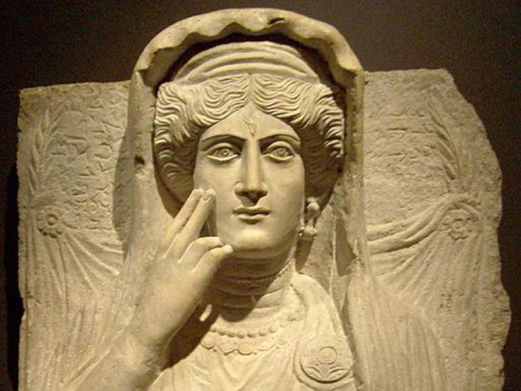
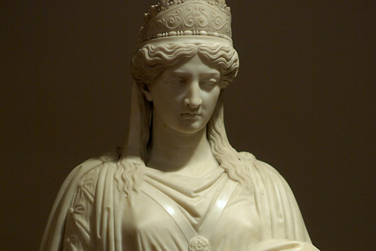
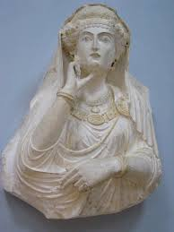
زنوبيا ( الزباء )

Slide 14
زنوبيـــــــــا ( الزباء )
تعد من الشخصيات النسائية المشهورة في تاريخ الشرق القديم
أعلنت نفسها ملكة على الشرق كوصية على ابنها القاصر وهب اللات
أدركت أن أعداء تدمر هم الرومان وانهم يسعون للسيطرة على تدمر متى سنحت الظروف
بدأت تتقرب إلى العناصر العربية المستوطنة في المدن
كانت بداية النزاع بين الزباء والرومان، يوم أرسل "جالينو" جيش لاحتلال تدمر والقضاء على الزباء، قبل أن يستفحل خطرها، متظاهرا بأنه يريد محاربة الفرس.
اكتشفت زنوبيا ذلك وقاومت الرومان في معركة حامية انتصرت فيها الزباء .
خشيت ان يستغل الفرس الوضع ويهاجمون تدمر فقامت بأنشاء حصن على الفرات اسمته "زنوبيا«

Slide 15
سياسة الزباء التوسعية في مصر
استغلت مقتل "جالينو" عام 268م، وتولية "كلوديوس" "268-270م" خلفا له، وانشغال "بروبوس" -الحاكم الروماني في مصر- بصد هجمات القوط على القسم الغربي من الإمبراطورية الرومانية، وتقدمت نحو مصر بدعم من الزعماء المصريون -وعلى رأسهم تيماجنيس وفرموس-
نجحت زنوبيا في ارسال جيش كبير بقيادة زبدا وتحقيق نصر كبير على القوات الرومانية
عودة زبدا الى تدمرتاركا تاركا الأمور بيد "تيماجنيس" ومع فرقة صغيرة لا يتجاوز عددها خمسة آلاف جندي.
عودة بروبوس وتعقب القوات التدمرية
تجدد الصراع بين زبدا و بروبوس ونتهي المعارك باتفاق بين الزباء والرومان في أخريات أيام "كلوديوس"، على أن يكون حكم مصر مشتركا بينهما، بدليل ما جاء في بعض المراجع من أن المصريين قد حلفوا يمين الولاء للقيصر، وبدليل ما عثر عليه من عملات تدمرية نقشت في الإسكندرية في عام 270، 271م، وعلى وجهها صورة القيصر" "أورليان" "270-275م"، بجانب صورة "وهب اللات" "ابن الزباء"، مما يدل على الحكم المزدوج بينهما.

Slide 16
سياسة الزباء التوسعية في الشام وآسيا الصغرى
انتهز الإمبراطور "أورليان فرصة القضاء على الاضطرابات في روما، ورد هجوم القوط بدأ يعد العدة لمعركة فاصلة مع الزباء
قررت زنوبيا أن تتحداه فقامت بإلغاء الإتفاقية المبرمة مع سلفه "كلوديوس"، فتصدر النقود في الإسكندرية وقد خلت من صورة "أورليان" واقتصرت على صورة ولدها "وهب اللات" الذي اتخذ لقب "أغسطس" -وهو اللقب الخاص بأورليان- كما أسبغت هي على نفسها لقب "اغسطا"، ثم أقامت لزوجها المتوفي تمثالا كتب عليه "تمثال سبتميوس أذينة ملك الملوك، ومجدد الشرق كله .
اتصلت بالملكة "فيكتوريا" ملكة إقليم الغال، لتنسيق خططهما ضد الرومان، ثم بدأت جيوشها تتوغل في آسيا الصغرى دون مقاومة، حتى "خلقدونية" مقابل بيزنطة
انسحبت زنوبيا من مصر في الوقت الذي تمكنت فيه القوات الرومانية بقيادة القيصر نفسه من طرد التدمريين من اسيا الصغرى .
تقدمت القوات الرومانية الى سوريا مسبوقة بدعاية دينية عن هزيمة تدمر
خرجت زنوبيا بنفسها لملاقاة أورليان عند أنطاكية ونجحت في تحقيق نصر اولي على الرومان الا ان اورليان باغت زنوبيا وقلب نتائج المعركة وانسحاب زنوبيا من انطاكية

Slide 17
- استعدت الزباء لملاقاة "أورليان" في حمص، وتكرر ما حدث في أنطاكية، نصر الزباء في أول الأمر، ثم هزيمة لها بعد ذلك، مما اضطرها إلى ترك حمص، والاحتماء بتدمر نفسها وهكذا دخل أورليان حمص، فزار معبد الشمس، وقدم القرابين لإله المدينة
حاولت الزباء الاتصال بالفرس طلبا للمساعدة ، غير أن الفرس قد انشغلوا بموت "سابور"، وتولية ولده "هرمز الأول" "272-273م"، ثم عزله بعد عام واحدا.
حاصر الرومان تدمر وعرضوا على الزباء التسليم بشروط معتدلة، ولكنها رفضت
عندما ادركت انه لا قدرة لها على قتال الرومان قررت أن تذهب بنفسها إلى ملك الفرس، فخرجت ليلا متوجهة إلى فارس، إلا أنه لم يكتب لها النجاح ، فقبض عليها، وهي تهم بركوب زورق ينقلها إلى الشاطئ من الفرات .
نجح اورليان في دخول تدمر وجردها من تحفها الثمينة، واقتصر عقاب السكان على فرض غرامة مالية عليهم، وتعيين حاكم روماني، مع عدد من الرماة، وهكذا عادت تدمر إلى حظيرة الإمبراطورية الرومانية، بعد أن شقت عصا الطاعة، منذ أسر فالريان في عام 260م.
قيدت زنوبيا واخذت اسيرة الى روما بعد ان تمت محاكمتها في حمص
أخذت تدمر تتوارى في الظلام، حتى أنها غدت على أيام "دقلديانوس" "284-305م" بمثابة قرية صغيرة، وقلعة من قلاع الحدود

Slide 18
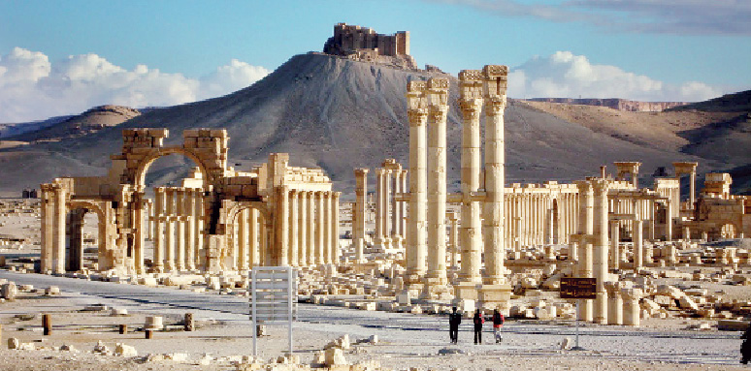
اثار تدمريـــــــــــــــــــة

Slide 19
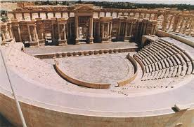
المسرح الروماني

